Slide 1
Státní oblastní archivy
Historický vývoj
Funkce a kompetence
Státní oblastní archivy v Čechách
Zemský archiv v Opavě
Moravský zemský archiv

Slide 2
Státní oblastní archivy (SOA)
Státní oblastní archiv v Praze
Státní oblastní archiv v Třeboni
Státní oblastní archiv v Plzni
Státní oblastní archiv v Litoměřicích
Státní oblastní archiv v Hradci Králové
Zemský archiv v Opavě
Moravský zemský archiv

Slide 3
Historický vývoj
působnost SOA
  obvykle shodné s územím jednotlivých krajů
  uchovávají archiválie vzniklé z činnosti
    krajských a oblastních orgánů, organizací, orgánů nacistické okupační správy, dobrovolných organizací, správy státních i soukromých velkostatků (včetně rodinných archiválií původních vlastníků), národních výborů a jejich zařízení, družstevních organizací, podniků státních lesů, církevních institucí, aj.
    MZA a ZAO ukládají také archiválie vzniklé z činnosti orgánů, organizací, zařízení a institucí s působností pro zemi Moravskou či Moravsko-slezskou a pro Slezsko
      výjimka vyplývající z historického vývoje MZA a ZAO, jež vznikaly postupně ze starších základů

Slide 4
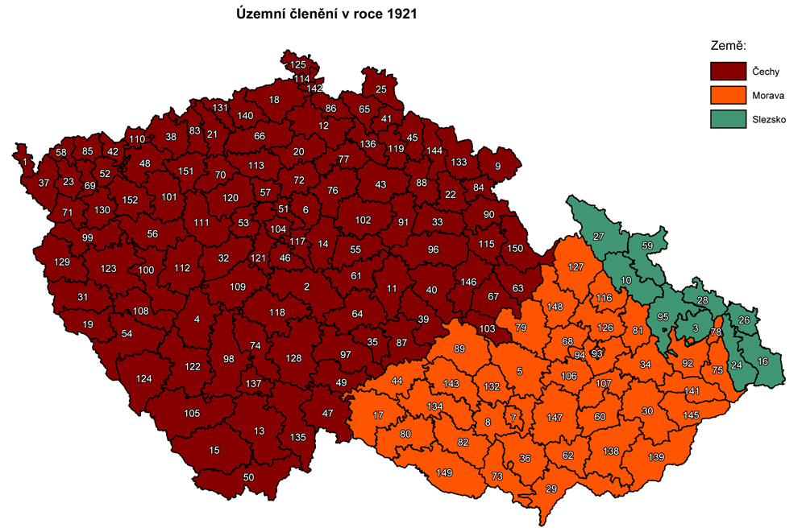

Slide 5
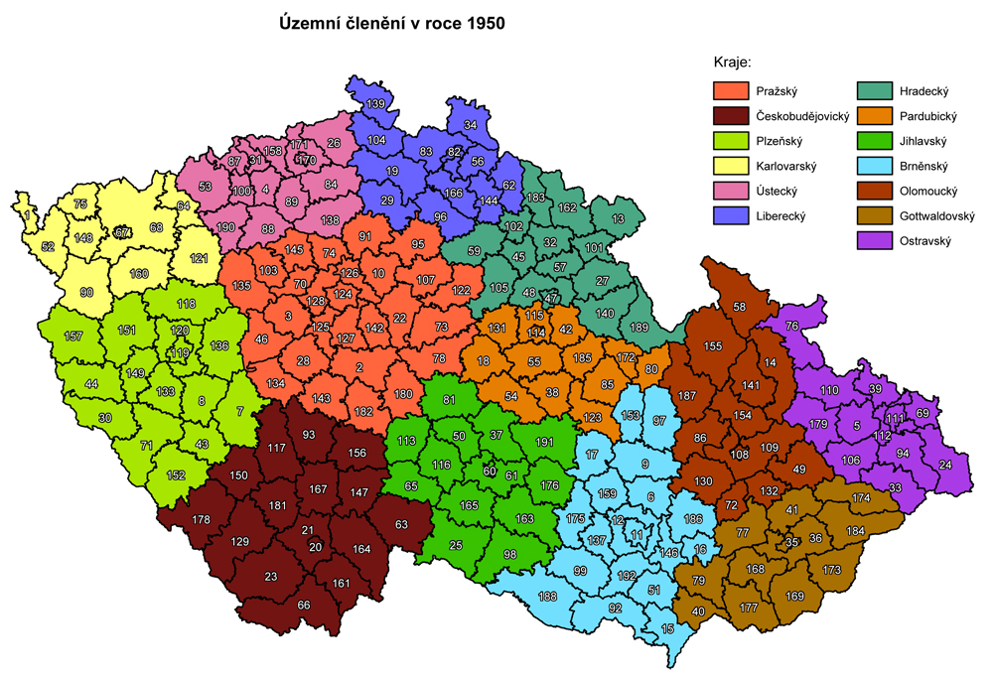

Slide 6
Historický vývoj
bezprostředními předchůdci státních oblastních archivů byly krajské archivy
  na Moravě byly krajské archivy vytvořeny ze zemských archivů
krajské archivy
  po roce 1949 zakládány jako zařízení krajských národních výborů
  přebíraly do své péče archiválie vzniklé z činnosti politické a finanční správy a justice I. a II. instance, fondy řeholních institucí, církevní matriky do roku 1870, archivní celky uložené v ústředních archivech nebo u původců či jejich následovníků
státní archivy
  po roce 1954 se krajské archivy staly státními archivy podřízenými MV
    řízení městských či místních a vznikajících okresních či podnikových archivů převzala krajská archivní oddělení podřízená krajským správám MV
  v roce 1956 jako 2. oddělení státních archivů začleňovány archivy zemědělsko-lesnické
    vznikaly po roce 1945 jako oblastní depozitáře, do nichž byly soustřeďovány archivy konfiskovaných a znárodněných velkostatků a rodinné písemnosti bývalých majitelů
      u některých základem bohaté šlechtické archivy s depozitáři
  v roce 1956 přebírají do operativní správy biskupské, kapitulní a jiné fondy katolické církve

Slide 7
Historický vývoj
na základě reorganizace územního členění státu v roce 1960 vzniklo nové krajské zřízení
  ve spojených krajích se sloučily v jeden celek i dříve samostatné archivy
  vznik sedmi krajů
  sedm státních archivů

Slide 8
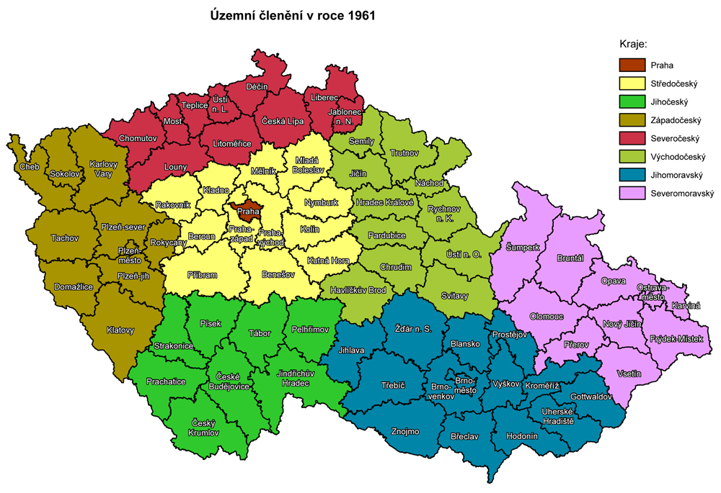

Slide 9
Historický vývoj
    od roku 1954 státní archivy
      v roce 1966 převzaly metodické řízení okresních, městských a podnikových archivů
      zřízeny fotografické a konzervátorské dílny
      v polovině 70. let 20. století zřízena 3. oddělení státních archivů, tzv. hospodářská či průmyslová
      od roku 1974 byl pozměněn název dle zákona, přidáno označení „oblastní“
od roku 1974 státní oblastní archivy
  pestrost jejich fondů odpovídá jejich vývoji
  MZA a ZAO
    archiválie spravují navíc archiválie vzniklé z činnosti zemských správních, samosprávných a nejrůznějších ostatních složek
  fondy vzniklé z činnosti orgánů, organizací a zřízení krajské a oblastní správy (krajské úřady, krajské vlády, krajské soudy, krajské národní výbory, horní komisariáty, revírní báňské úřady, státní zastupitelství, obchodní a živnostenské komory a katastry, staré církevní matriky
  rodinné fondy a fondy velkostatků (zemědělsko-lesnické, správa státních lesů)
  fondy organizací hospodářského charakteru
  fondy církevních institucí (biskupství, kapituly, kláštery)
  osobní pozůstalosti
  sbírky fotodokumentace, tiskovin, patentů, nařízení, pečetí a jiných typů archiválií

Slide 10
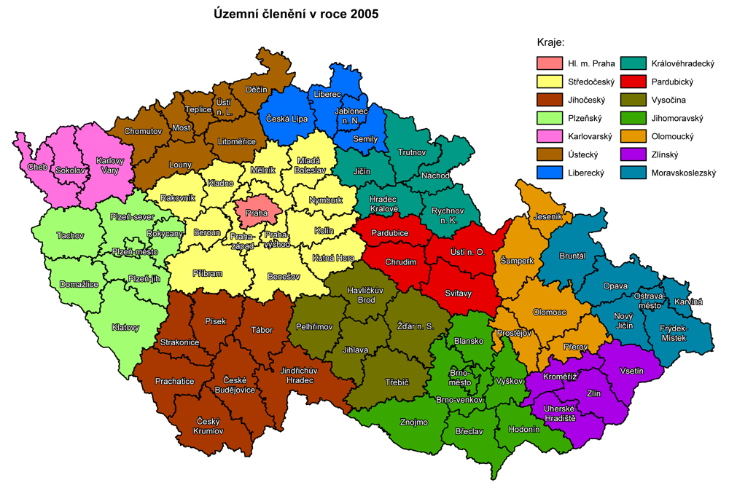

Slide 11
Státní oblastní archivy
správní úřady, řízené přímo ministerstvem
organizační složky státu
vnitřní organizační jednotku tvoří okresní archivy, uvedené v příloze č. 4 zákona č. 499/2004 Sb.
správní obvody vymezeny územím krajů od 1. ledna 2000:
  Státní oblastní archiv v Praze
    Středočeský kraj a území hlavního města Prahy
  Státní oblastní archiv v Třeboni
    Jihočeský kraj
  Státní oblastní archiv v Plzni
    Karlovarský a Plzeňský kraj
  Státní oblastní archiv v Litoměřicích
    Liberecký a Ústecký kraj
  Státní oblastní archiv v Zámrsku (dnes Hradec Králové)
    Královéhradecký a Pardubický kraj
  Zemský archiv v Opavě
    Moravskoslezský a Olomoucký kraj
  Moravský zemský archiv v Brně
    Jihomoravský kraj, Vysočina a Zlínský kraj

Slide 12
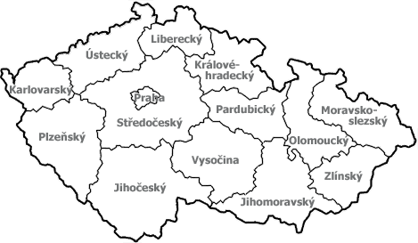

Slide 13
Státní oblastní archiv
kontroluje výkon spisové služby
  u organizačních složek státu s působností na území kraje, okresu nebo obcí a u jimi zřízených příspěvkových organizací
  u orgánů územních samosprávných celků, organizačních složek, příspěvkových organizací a jiných právnických osob
  u státních podniků, vysokých škol, škol a právnických osob zřízených zákonem s výjimkou těch u kterých tuto činnost vykonává Národní archiv, a těch, které si zřídily specializované archivy
provádí výběr archiválií
  ve skartačním řízení a mimo skartační řízení u všech výše uvedených původců
  mimo skartační řízení
    u zřizovatelů soukromých archivů, podnikatelů zapsaných v obchodním rejstříku, u politických stran, politických hnutí, občanských sdružení, odborových organizací apod.
    u dokumentů nabídnutých ČR darem nebo ke koupi a u dokumentů nalezených nebo u dokumentů vlastníků, kteří o to požádají
rozhoduje o podání badatele
ukládá sankce
umožňuje za podmínek stanovených v zákoně nahlížet do uložených archiválií
vede příslušnou evidenci archiválií podle zákona

Slide 14
Státní oblastní archiv
v oblasti péče o archiválie
  pečuje o archiválie převzaté od původců
  poskytuje vlastníkům archiválií bezplatné odborné informační a poradenské služby
  plní úkoly oblastního a okresního vědeckovýzkumného pracoviště na úseku archivnictví, pomocných věd historických a regionální historie, přičemž spolupracuje s ostatními archivy a rozvíjí styky s vědeckými, kulturními, školskými a dalšími institucemi za účelem výměny zkušeností v odborných otázkách, ve vědeckém bádání a kulturně výchovném, hospodářském a vlastivědném využívání archiválií
  vyhledává v uložených archiváliích dokumenty pro potřeby správních úřadů a ostatních organizačních složek státu, orgánů samosprávných celků, právnických a fyzických osob, pořizuje výpisy, opisy a kopie
  vykonává vydavatelskou a publikační činnost v oboru archivnictví a spisové služby, dějin správy, pomocných věd historických a historie
  provádí inventuru archiválií vyhlášenou ministerstvem
  provádí konzervaci a restaurování archiválií

Slide 15
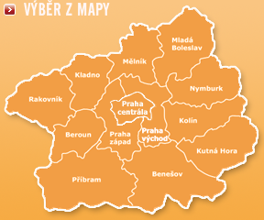
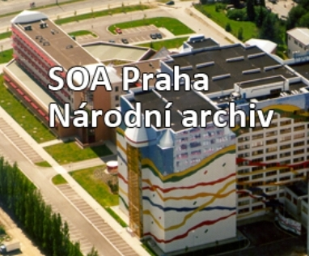
Státní oblastní archiv v Praze
Archivní 4
Praha 4 - Chodovec
84 458,78 bm (k roku 2021)
11 okresních archivů
Praha-venkov
Středočeský kraj a území hlavního města Prahy
www.soapraha.cz

Slide 16
Státní oblastní archiv v Praze
Krajský archiv Pražského kraje
  vznik v roce 1951 s depozitářem v Kutné Hoře
  počátky obtížné, chyběly ukládací prostory a základní archivní pracoviště
Státní archiv v Praze (od roku 1954)
  podřízen Krajské správě MV
  v roce 1956 pověřen péčí o zrušené zemědělsko-lesnické archivy v Buštěhradě, Hořovicích, Kácově, na Konopišti, na Křivoklátě a připojeny depozitáře v Brandýse nad Labem, Ctěnicích, v Českém Brodě, na Karlštejně, ve Zbraslavi a v Poděbradech
  za padesát let archiv vystřídal 40 depozitářů na různých místech v Praze a okolí
  v roce 1960 získán objekt bývalého chorobince na Karlově v Praze, stal se centrálou na příštích 42 let
Státní oblastní archiv v Praze (od roku 1974)
  v 90. letech 20. století získal SOA Praha umístění v Archivním areálu
  od roku 2002 sídlí na Chodovci

Slide 17
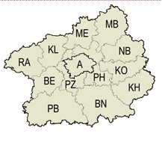
SOkA
Státní okresní archiv Benešov
Státní okresní archiv Beroun
Státní okresní archiv Kladno
Státní okresní archiv Kolín
Státní okresní archiv Kutná Hora
Státní okresní archiv Mělník
Státní okresní archiv Mladá Boleslav
Státní okresní archiv Nymburk se sídlem v Lysé nad Labem
Státní okresní archiv Praha-venkov se sídlem v Dobřichovicích
Státní okresní archiv Příbram
Státní okresní archiv Rakovník

Slide 18
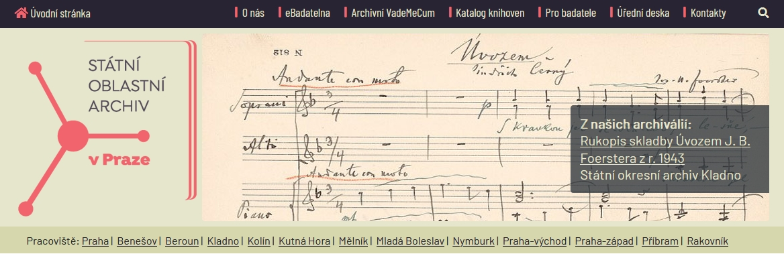
www.soapraha.cz
SOA Praha – struktura archivu
7 odborných oddělení
  Oddělení fondů veřejné správy
  Oddělení zemědělsko-lesnických a osobních fondů
  Oddělení fondů hospodářských subjektů
  Oddělení využívání archiválií a evidence NAD
  Ekonomické oddělení
  Oddělení péče o fyzický stav archiválií
  Sekretariát ředitele
11 okresních archivů

Slide 19
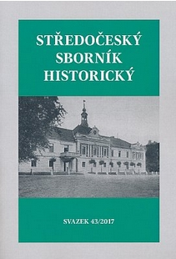
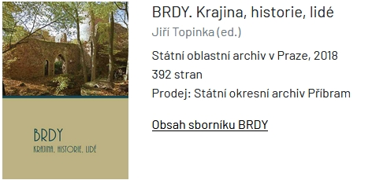
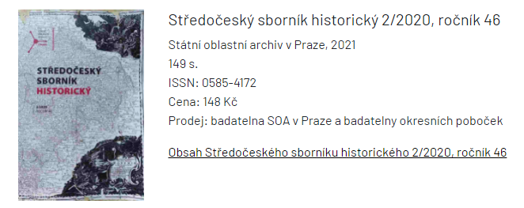
SOA Praha
Státní oblastní archiv v Praze (soapraha.cz)
pečuje o archiválie od roku 1166 do současnosti
  z činnosti krajských orgánů, institucí a úřadů státní a finanční správy, báňských úřadů a justičních orgánů
  archivy šlechtických rodů a jejich velkostatků ve středních Čechách
  fondy ekonomického charakteru vzniklé z činnosti velkých podniků a peněžních ústavů z Prahy i z průmyslové středočeské oblasti
vydává Středočeský sborník historický a regionální monografie

Slide 20
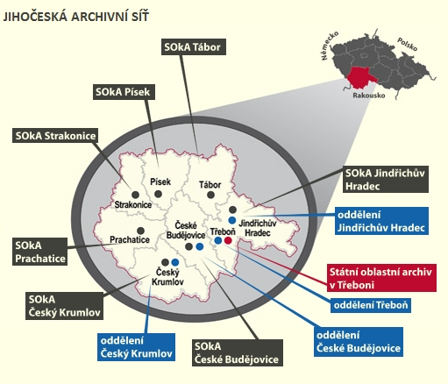
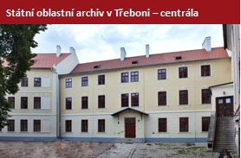
Státní oblastní archiv v Třeboni
Husova 143, Třeboň
15 542 archivních souborů
54 261,10 bm (k roku 2022)
7 okresních archivů
Jihočeský kraj
www.ceskearchivy.cz

Slide 21
Státní oblastní archiv v Třeboni
rožmberský rodový archiv
  v roce 1602 přesunut z Českého Krumlova do Třeboně základ pozdějšího SOA
  významným archivářem byl Václav Březan, pak spravují archiv Schwarzenberkové
  od roku 1947 zemědělsko-lesnickým archivem
krajský depozitář Archivu ministerstva vnitra
(1948 v Třeboni)
Krajský archiv Českobudějovického kraje (od roku 1949)
Státní archiv v Třeboni (od roku 1954)
  v roce 1956 k němu připojeny zemědělsko-lesnické archivy v Třeboni, Českém Krumlově, na Orlíku a v Jindřichově Hradci
Státní oblastní archiv v Třeboni (od roku 1974)
  původně sídlil na zámku v Třeboni
    v roce 2014 byly archiválie přesunuty do západního traktu bývalého augustiniánského kláštera z důvodu jejich ochrany
  dnes sídlí archiv v augustiniánském klášteře v Třeboni
    7 okresních archivů Jihočeského kraje

Slide 22
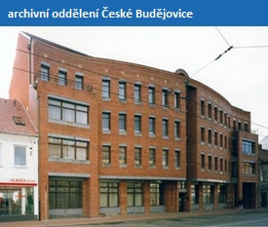
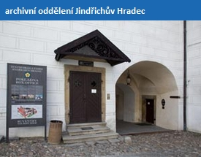
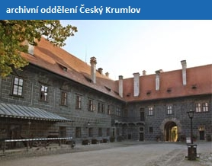
Státní oblastní archiv v Třeboni
Centrální oddělení
  Ekonomicko-provozní odbor
  Oddělení pro zpřístupňování a evidenci NAD
  Oddělení ICT a digitalizace
  Oddělení ochrany a péče o NAD
  Archivní oddělení
    Oddělení České Budějovice
    Oddělení Český Krumlov
    Oddělení Jindřichův Hradec
    Oddělení Třeboň

Slide 23
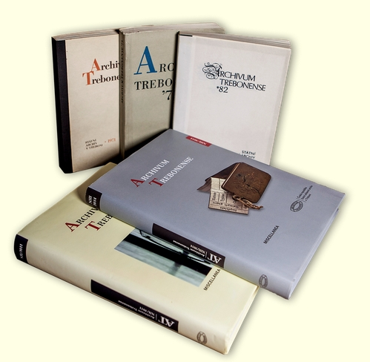
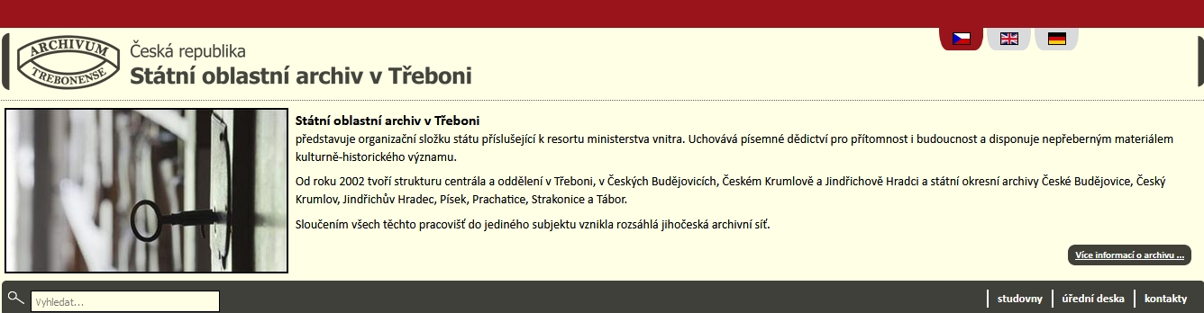
Archivum Trebonense
periodikum vychází od roku 1971 s podtitulem sborník studií pracovníků jihočeských archivů
jednotlivé ročníky redakce bezplatně poskytuje archivům, knihovnám a odborným pracovištím
zdarma jsou také k dispozici v elektronické podobě v Digitálním archivu na adrese https://digi.ceskearchivy.cz
www.ceskearchivy.cz

Slide 24
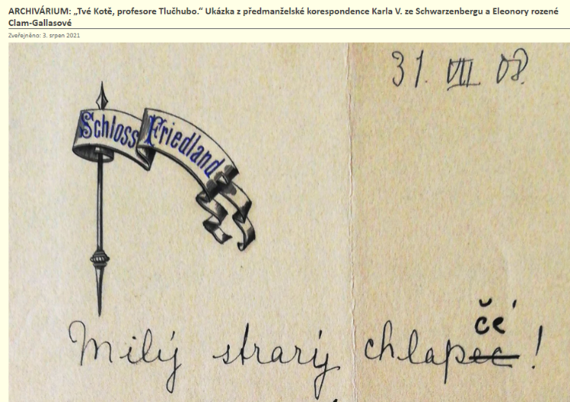
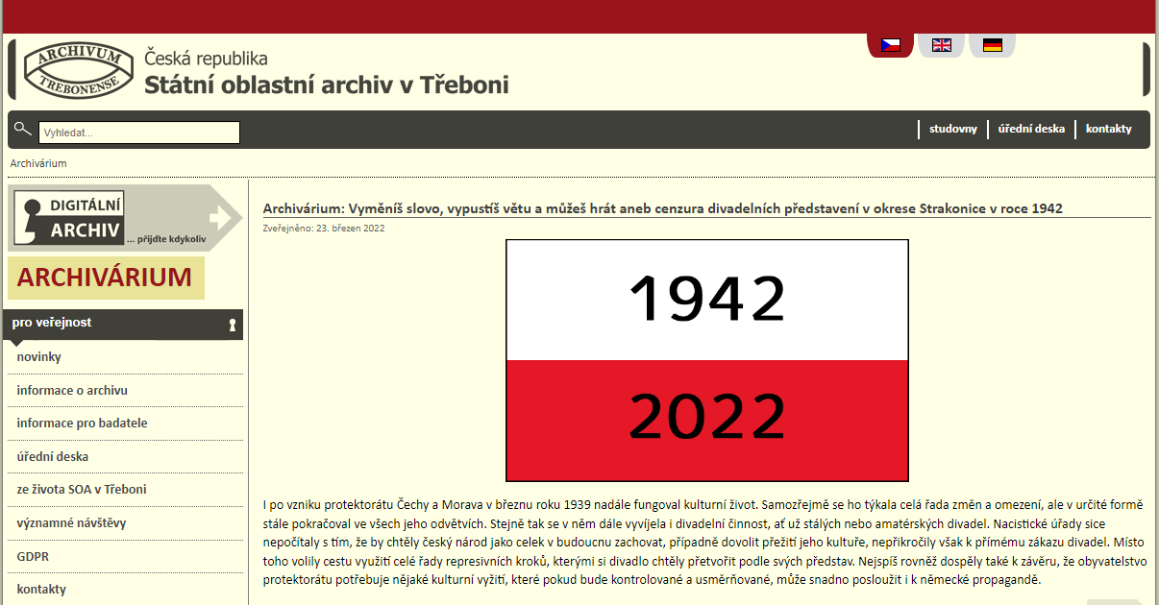
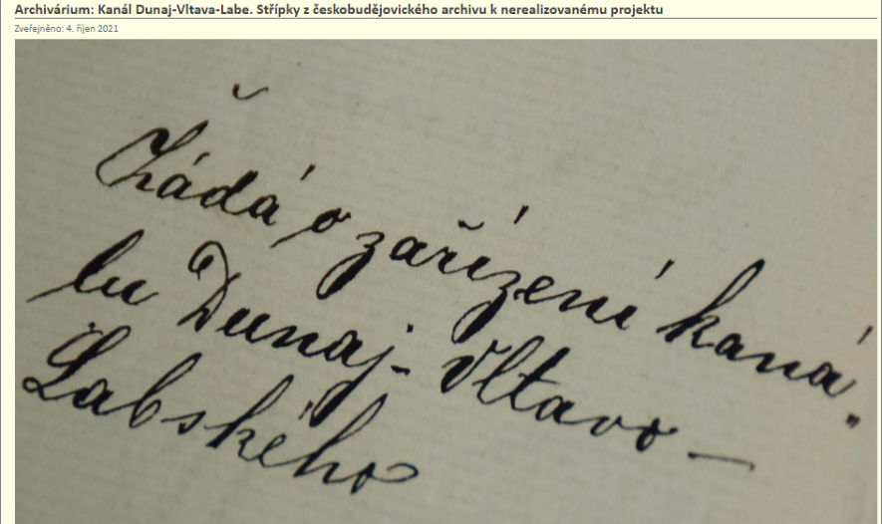
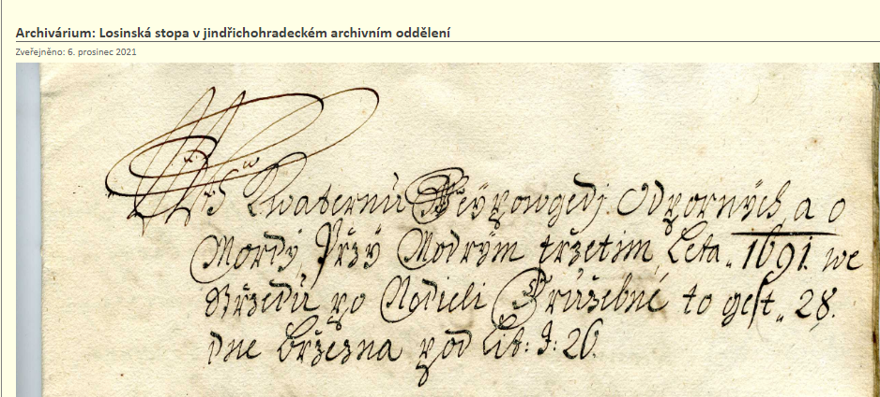
Archivárium
rubrika na webu vznikla v roce 2020
veřejnost pravidelně seznamuje s různorodými archiváliemi z jihočeských archivů (listiny, mapy a plány, nově vydané knižní tituly i rarity a kuriozity), připomíná významná výročí, události i jihočeské osobnosti

Slide 25
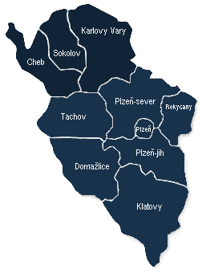
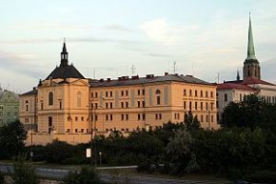
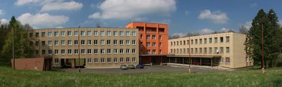
Státní oblastní archiv v Plzni
Sedláčkova 44, Plzeň – centrála
Klášter u Nepomuka
17 161 archivních souborů
56 778,39 bm (k roku 2022)
    Karlovarský a Plzeňský kraj
    9 okresních archivů
www.soaplzen.cz

Slide 26
krajský archivní depozitář (krajská archivní úschovna)
  v roce 1948 vytvořen v cisterciáckém konventu v Plasích
Krajský archiv v Plzni (od roku 1951)
Státní archiv v Plzni (od roku 1954)
  v letech 1955–1956 přestěhován do Plzně
    do budovy bývalé věznice plzeňského krajského soudu
  v roce 1956 připojen zemědělsko-lesnický archiv v Horšovském Týně
  v roce 1960 připojen Státní archiv v Kadani
    vznikl v roce 1951 jako Krajský archiv Karlovarského kraje, původně v Lokti, pak přestěhován do Kadaně
    v roce 1956 do něj přešel zemědělsko-lesnický archiv v Klášterci nad Ohří
  v 60. letech 20. století zakoupeny tři objekty ve Žluticích
    bývalé ubytovny dělníků při výstavbě přehrady – provizorium vydrželo až do roku 2006
Státní oblastní archiv v Plzni (od roku 1974)
  2006–2009 získány prostory v Klášteře u Nepomuka, postupně sem přemístěny archiválie ze Žlutic
    dnes 3. a 5. oddělení
      archiv společnosti Škoda Plzeň (1802–2009)
        od roku 2012 součást 1. oddělení, studovna v Klášteře u Nepomuka

Slide 27
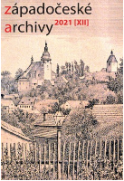
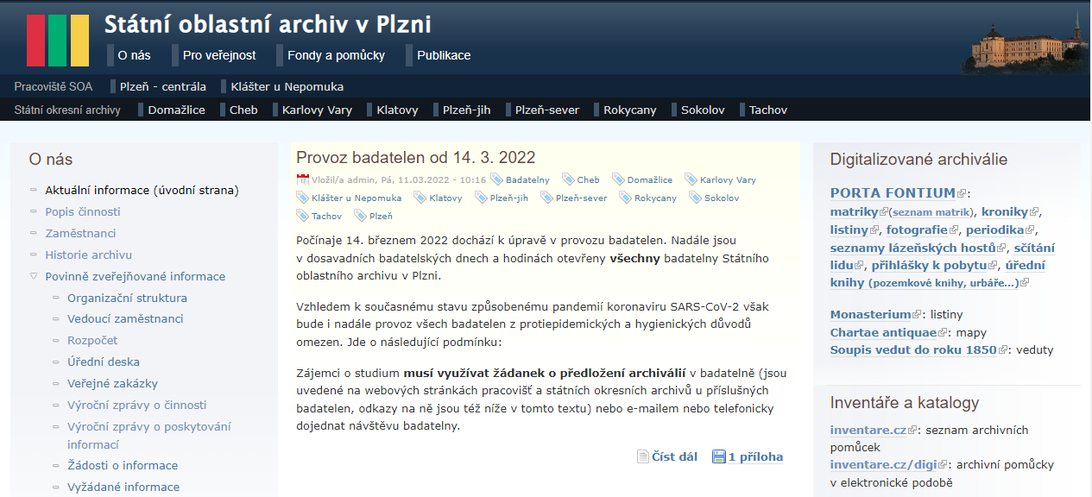
SOA v Plzni – struktura archivu
5 odborných oddělení
  oddělení (fondy krajské a oblastní správy, samosprávy, osobní fondy)
  oddělení (ekonomicko-správní)
  oddělení (fondy podnikatelských a hospodářských subjektů)
  oddělení (archivních služeb a ICT)
  oddělení (zemědělsko-lesnické fondy a sbírky)
9 okresních archivů
vydává sborník Západočeské archivy
www.soaplzen.cz

Slide 28
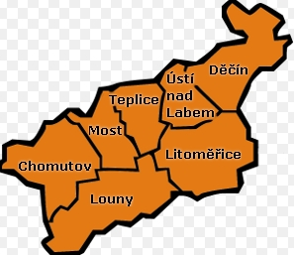
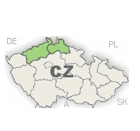
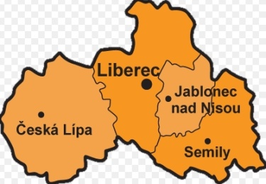
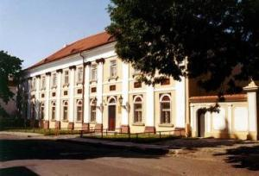
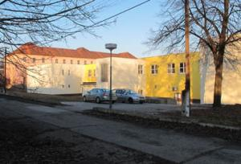
Státní oblastní archiv v Litoměřicích
Krajská 1, Litoměřice – centrála
Kamýcká ul., Litoměřice
17 268 archivních souborů
53 181,78 bm (k roku 2021)
    Liberecký a Ústecký kraj
    10 okresních archivů
www.soalitomerice.cz

Slide 29
Státní oblastní archiv v Litoměřicích
krajský depozitář Archivu ministerstva vnitra v Litoměřicích (od roku 1948)
Krajský archiv Litoměřice (od roku 1950)
Státní archiv v Litoměřicích (od roku 1954)
  v roce 1956 připojeny zemědělsko-lesnické archivy v Děčíně, Libochovicích, Pátku nad Ohří, ve Frýdlantu v Čechách
  v roce 1960 připojen Státní archiv v Jablonci nad Nisou
    vznikl v roce 1951 jako Krajský archiv Libereckého kraje, původně v Liberci, pak přestěhován do Jablonce nad Nisou
Státní oblastní archiv v Litoměřicích (od roku 1974)
  v 90. letech získána pro archivní účely budova podnikového archivu Severočeských hnědouhelných dolů (SHD) v Mostě
  do roku 2010 užívány prostory zámku v Žitenicích, poté fondy přestěhovány do nově rekonstruované budovy kasáren v Kamýcké ulici v Litoměřicích

Slide 30
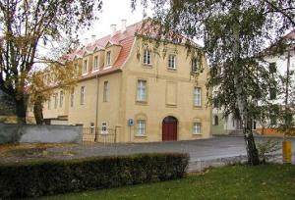
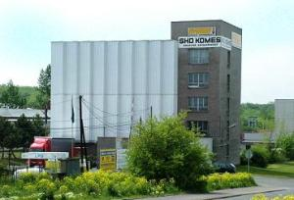
Státní oblastní archiv v Litoměřicích
Struktura archivu
  Útvar ředitele
  Odbor provozně ekonomický
  Oddělení metodiky, kontroly, výběru archiválií a evidence NAD
  Oddělení správy fondů a sbírek
  Oddělení využívání a ochrany NAD
10 okresních archivů
pobočka Děčín – Podmokly
Most – Velebudice

Slide 31
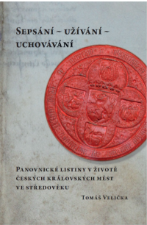
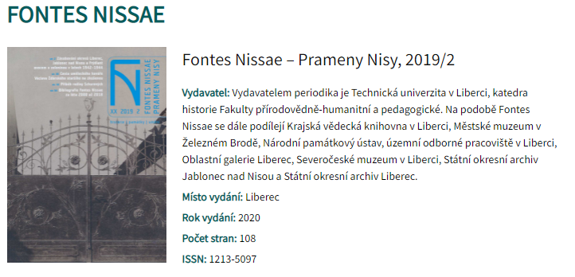
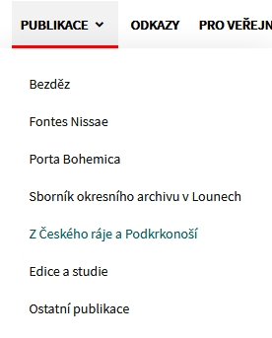
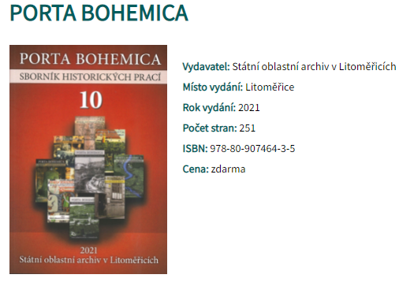

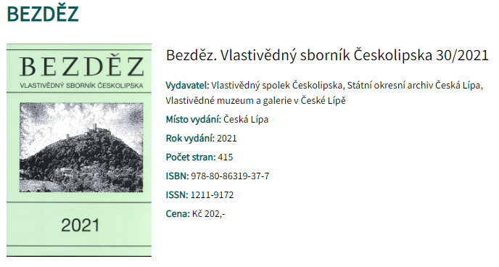
SOA v Litoměřicích
vydává

Slide 32
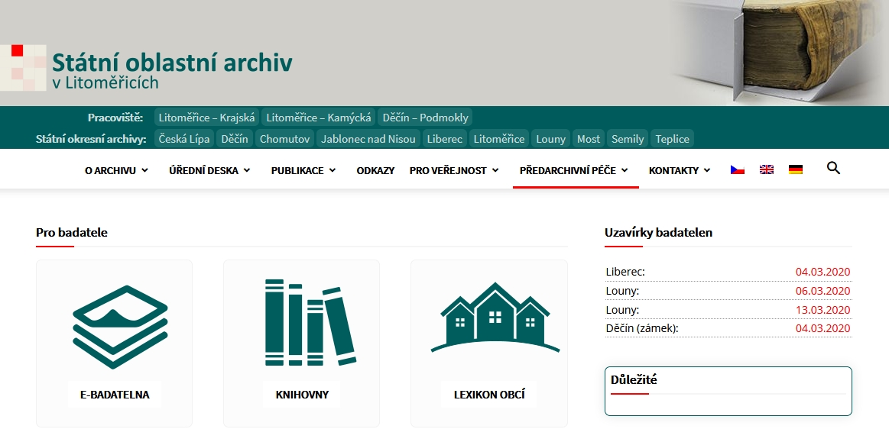

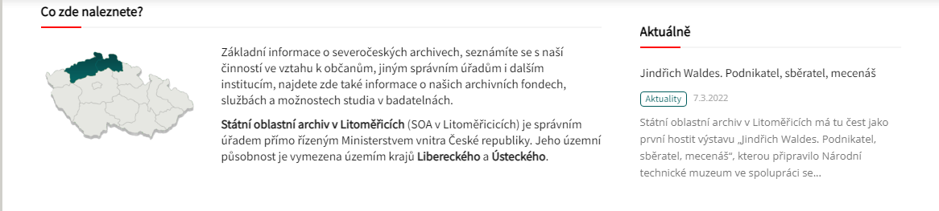
www.soalitomerice.cz

Slide 33
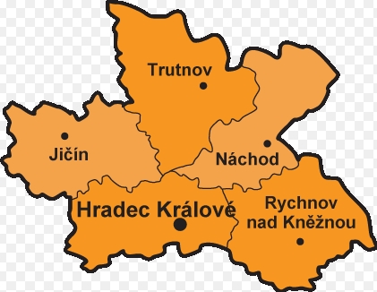
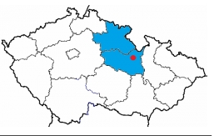
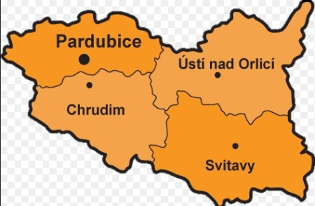
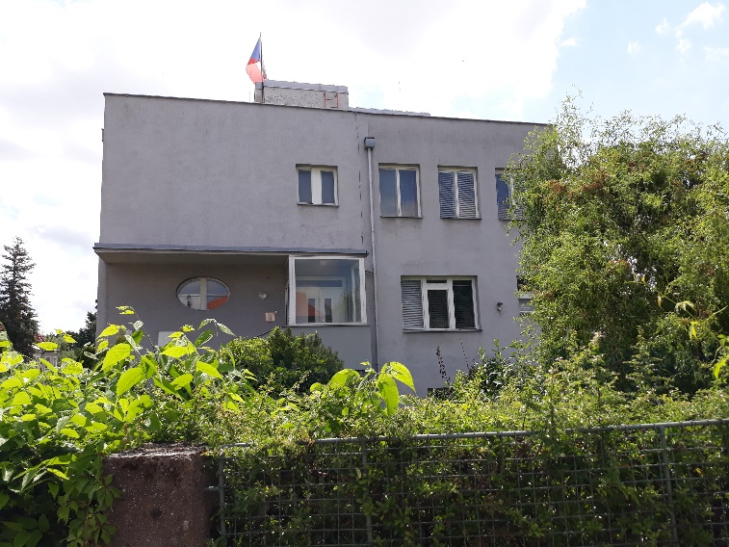
Státní oblastní archiv v Hradci Králové
hlavní pracoviště a centrální podatelna Hradec Králové Balbínova 8
26 234 archivních souborů
68 043,27 bm (k roku 2022)
    Královéhradecký
    a Pardubický kraj
    9 okresních archivů
www.vychodoceskearchivy.cz

Slide 34
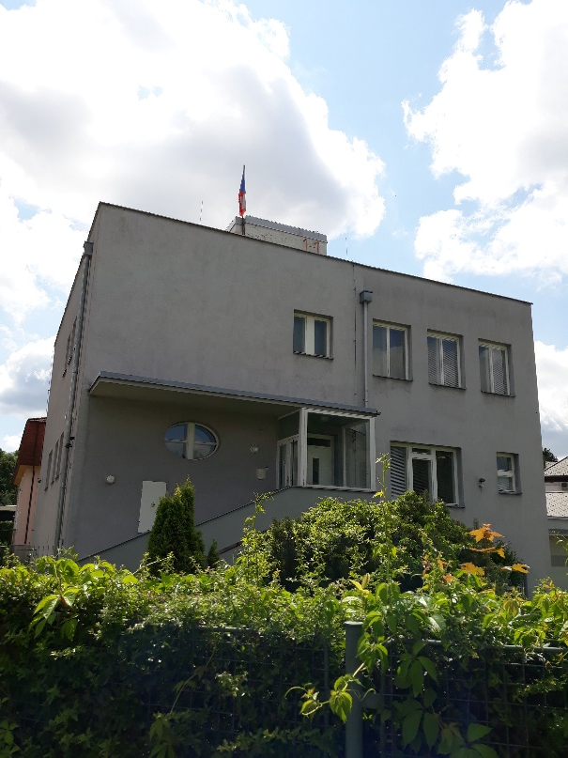
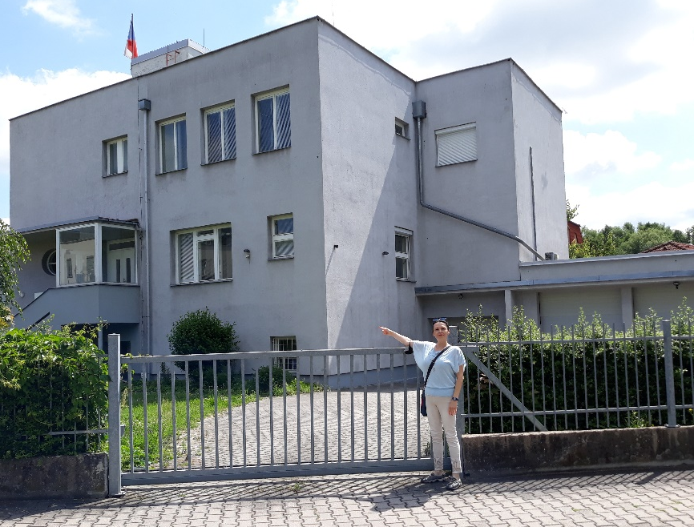
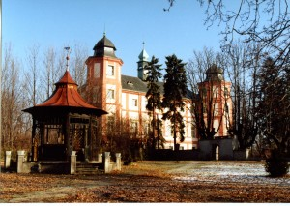
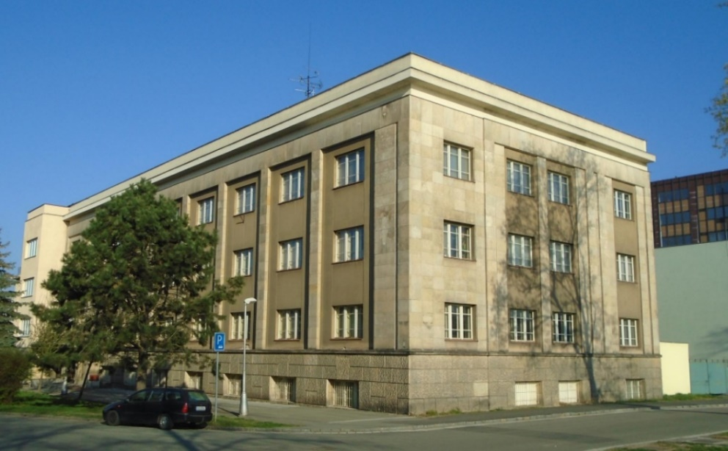
SOA v Hradci Králové
Archivní oddělení Zámrsk
SOkA v Hradci Králové

Slide 35
Státní oblastní archiv v Hradci Králové
Státní archiv v Zámrsku
vznikl v roce 1960 sloučením Státních archivů v Kuksu a Novém Studenci
  Státní archiv v Kuksu
    od roku 1949 archivem kraje Hradeckého
    v roce 1956 připojeny zemědělsko-lesnické archivy v Náchodě, Chlumci nad Cidlinou (pobočky v Jilemnici a Poděbradech), v Jičíně a v Opočně
  Státní archiv v Novém Studenci
    od roku 1949 archivem Pardubického kraje ve Zdechovicích u Přelouče
    od roku 1951 přestěhován do Nového Studence u Chotěboře s depozitářem v Pardubicích
    v roce 1956 připojen zemědělsko-lesnický archiv ve Žlebech
Státní oblastní archiv v Zámrsku (od roku 1974)
  postupné umístění všech archivních souborů v Zámrsku
    budova zámku, předtím Nápravně výchovný ústav ministerstva vnitra
    rozsáhlá adaptace celého areálu až v 90. letech 20. století
Státní oblastní archiv v Hradci Králové (2021)

Slide 36
SOA v Hradci Králové
od 1. 1. 2021 rozdělen na 14 organizačních útvarů:
  Ředitelství,
  Ekonomicko-provozní oddělení Pardubice,
  Archivní oddělení Hradec Králové,
  Archivní oddělení Zámrsk,
  Správa areálu Zámrsk,
  9 okresních archivů:
  Oddělení Státní okresní archiv Hradec Králové,
  Oddělení Státní okresní archiv Chrudim,
  Oddělení Státní okresní archiv Jičín,
  Oddělení Státní okresní archiv Náchod,
  Oddělení Státní okresní archiv Pardubice,
  Oddělení Státní okresní archiv Rychnov nad Kněžnou,
  Oddělení Státní okresní archiv Svitavy se sídlem v Litomyšli,
  Oddělení Státní okresní archiv Trutnov,
  Oddělení Státní okresní archiv Ústí nad Orlicí.

Slide 37



Vydavatelská činnost

Slide 38

www.vychodoceskearchivy.cz

Slide 39






Zemský archiv v Opavě
    Moravskoslezský
    a Olomoucký kraj
    10 okresních archivů
www.archives.cz/zao
Sněmovní 1, Opava
21 812 archivních souborů
80 862,86 bm (k roku 2022)

Slide 40
Archiv země Slezské
  počátky sahají do 14. století
    vznik přemyslovského opavského knížectví (zakládací privilegia, listiny)
  Slezský stavovský archiv
    stavovské písemnosti knížectví opavského a krnovského a jejich sněmů od 16. století
    po roce 1742 jsou zde uloženy dokumenty úřadů se zemskou působností
      správní úřady rakouské části Slezska po prohrané válce s Pruskem
  sídlo v opavském minoritském klášteře (stavovská sněmovna)
    po roce 1800 archiv přestěhován do nového zemského domu (budova zrušené jezuitské koleje)
  od roku 1901 ustanoven první zemský archivář
Zemský archiv v Opavě
  v roce 1927 vznikl jako samostatný vědecký ústav
    v roce 1933 svěřeny archivu do péče staré zemské desky opavského a krnovského knížectví
  za protektorátu Říšským archivem pro vládní obvod Opava
    archiv přesunut do minoritského kláštera
    archiválie zachráněny vyvezením za město, Opava za války poničena
  po roce 1945 obnoven jako Zemský archiv v Opavě
    delimitace zavlečených fondů do SSSR, Polska, na Slovensko
    působnost rozšířena na celé české Slezsko a severovýchodní Moravu
    od roku 1949 krajským archivem pro Ostravský kraj

Slide 41
Státní archiv v Opavě (od roku 1954)
  v roce 1956 připojeny zemědělsko-lesnické archivy v Opavě a Frýdku-Místku
  v roce 1960 připojen Státní archiv v Janovicích u Rýmařova
    od roku 1950 Krajský archiv Olomouckého kraje s pobočkou v Olomouci
  do roku 1950 sídlil archiv přechodně v budově Sobkova paláce naproti minoritskému klášteru poničenému válkou
  poté se přestěhoval zpět do opraveného zemského domu na Sněmovní ulici, kde sídlí dodnes
Státní oblastní archiv v Opavě (po roce 1974)
  po roce 1984 rekonstrukce centrály v důsledku zřícení západního křídla zemského domu, trvající více než 10 let
  mezitím využíván opět minoritský klášter, v letech 1992–1995 vyklizen a navrácen církvi
  od roku 1999 pronajaty prostory zámku v Bílovci
Zemský archiv v Opavě
  v roce 1990 návrat historického názvu archivu (novela archivního zákona č. 343/1992 Sb.)
  v Olomouci dokončena nová archivní budova v roce 1995
    opuštěn zámek v Janovicích u Rýmařova

Slide 42

Zemský archiv v Opavě
10 okresních archivů
vydává
  Opava. Sborník k dějinám města
Pobočka Olomouc
U Husova sboru 10, Olomouc
Struktura archivu
  Ředitelství
  Oddělení pro správu fondů a sbírek
  Oddělení pro evidenci, využívání a ochranu fondů a sbírek
  Oddělení pro metodiku, výběr archiválií a kontrolní činnost
  Pobočka Olomouc
  Oddělení ekonomicko-provozní
  Sekretariát ředitele archivu
  Oddělení pro výpočetní techniku a informatiku
  Personalista
  Auditor

Slide 43


http://www.archives.cz/web/

Slide 44






Moravský zemský archiv
www.mza.cz
    Jihomoravský kraj, Vysočina
    a Zlínský kraj
    15 okresních archivů
www.mza.cz
Palachovo náměstí 1, Brno
33 950 archivních souborů
130 648,61 bm (k roku 2022)

Slide 45
Moravský stavovský zemský archiv
  vznikl v roce 1839 z iniciativy stavů v Brně
    zřízen moravským zemským sněmem a spravován moravským zemským výborem
  jeden z nejstarších společenskovědních ústavů na Moravě
    pověřen zkoumáním, vyhledáváním a shromažďováním pramenů k dějinám Moravy
  od roku 1855 archivem nejvyšších zemských politických, soudních i samosprávných orgánů
  od roku 1908 umístěn v bývalém Zemském domě na Žerotínově náměstí v Brně
  po roce 1918 přebírá písemnosti justiční správy
  spravuje nejcennější dokumenty k dějinám Moravy a k dějinám země Moravskoslezské
Archiv kraje Brněnského (po roce 1949)

Slide 46
Státní archiv v Brně (od roku 1954)
  v roce 1954 začleněn do sítě státních archivů
  po roce 1956 připojeny zemědělsko-lesnické archivy v Bučovicích (pobočka v Rájci – Jestřebí) a Židlochovicích.
  v roce 1960 připojen dosavadní Státní archiv v Telči
    vznikl v roce 1951 jako Krajský archiv Jihlavského kraje
    v roce 1956 připojil zemědělsko-lesnické archivy v Moravských Budějovicích, v Třebíči a ve Žďáru nad Sázavou
  v roce 1960 připojen dosavadní Státní archiv v Uherském Hradišti
    vznikl v roce 1951 jako Krajský archiv pro Gottwaldovský kraj
    v roce 1956 připojil zemědělsko-lesnický archiv v Kroměříži

Slide 47
Moravský zemský archiv
  Archiv uchovává archiválie
    zemských stavů a samosprávy moravské od roku 1310, jejichž součástí je i soubor moravských zemských desk
      z let 1348–1642 (knih zemského soudu, zachycujících změny v držbě šlechtického majetku), slavnostně předaný archivu vrchním zemským soudem v roce 1931 a nařízením vlády ze dne 2. února 1998 (č. 46/1998 Sb.) uznaný po pražském Korunním archivu za druhou archivní národní kulturní památku České republiky
      je jedinečným archivním souborem, který nemá obdobu v žádné z okolních zemí, spolu s dalšími archiváliemi od 12. století do současnosti jde o nevyčíslitelné kulturní hodnoty, jedinečné doklady paměti národa, nezastupitelné jak pro dějiny Moravy, tak v širším kontextu i pro obecné evropské dějiny
    moravských, případně moravskoslezských zemských a po roce 1949 krajských orgánů politické, finanční a soudní správy
    církevní fondy včetně archivů v roce 1782 zrušených klášterů od roku 1045
    v roce 1956 se jeho součástí staly archiválie zaniklých zemědělsko-lesnických archivů
    po roce 1990 převzal z podnikových archivů privatizovaných podniků 12 km archiválií prvorepublikových průmyslových firem a podniků od znárodnění do privatizace
  svým rozsahem i významem se podstatně odlišuje od státních oblastních archivů, kam je podle platné legislativy zařazen

Slide 48
Moravský zemský archiv (MZA)
centrála MZA měla vedle účelových prostor v Brně na Žerotínově náměstí v Zemském domě depozitáře a pracoviště na 5 místech v Brně a dalších 13 místech v krajích Jihomoravském, Vysočina a Zlínském
od roku 1945 usiloval o získání rozsahem dostatečných prostor, v nichž by uložené archiválie nepodléhaly zkáze a mohly bez neustálých značných nákladů na jejich konzervaci a restauraci sloužit i budoucím pokolením
v regionu je jen málo hradů, zámků a klášterů, ve kterých neměl historický Moravský zemský archiv alespoň krátký čas své archiválie
prostorová situace MZA byla částečně řešena ziskem dalších prostor
  v roce 1953 zámku Kunštát od ministerstva kultury (v roce 2005 jemu zpět navrácen)
  v roce 1956 byla archivu přidělena věznice v Brně-Cejlu
z téměř všech těchto objektů bylo nutno dovážet archiválie do studovny v centrále archivu, pouze v Třebíči, Zlíně a v zámeckém areálu Kunštát působily pobočné badatelny

Slide 49





Bývalé depozitáře MZA
Žerotínovo náměstí
Depozitář na Cejlu
Zámek Kunštát

Slide 50

Moravský zemský archiv
od roku 2000 byl archiv každoročně vymisťován z dosud užívaných, i když nevhodných objektů
v roce 2002 převzal MZA jako své vnitřní organizační jednotky 15 státních okresních archivů z krajů Jihomoravského, Vysočiny a Zlínského s jejich tehdy 55 km archiválií a stal se největším archivem v republice
v květnu 2003 rozhodlo vedení MV o výstavbě účelové budovy pro MZA
dne 29. října 2007 byly slavnostně otevřeny nové budovy Moravského zemského archivu

Slide 51




Novostavba MZA je situována v komerční části kampusu Masarykovy univerzity v Brně na okraji katastru Starého Lískovce v blízkosti bohunické fakultní nemocnice. Architektonicky ladí s budovami kampusu, projektovanými v architektonickém stylu hi-tec. Komplex nových budov Moravského zemského archivu proslavilo noční osvětlení fasády, archiv je nyní svítící dominantou západního obzoru města.

Slide 52
Moravský zemský archiv
Struktura archivu
  Vedení Moravského zemského archivu v Brně
  Kancelář vedoucího služebního úřadu
  Oddělení předarchivní péče a ochrany archiválií
  Oddělení využívání archiválií a knihovna
  Oddělení evidence, správy a zpracování fondů
  Oddělení IT a digitalizace
  Oddělení správy budov
  Oddělení ekonomické
15 okresních archivů

Slide 53

www.mza.cz

Slide 54
Použité zdroje
BYSTRICKÝ, Vladimír a Václav HRUBÝ. Přehled archivů ČSR. Praha: TEPS místního hospodářství, 1985.
ŠTARHA, Ivan. Moravský zemský archiv v Brně: 1839–1989 : dějiny ústavu. Znojmo: FPO, 2003.
Webové stránky jednotlivých SOA, ZAO a MZA uvedené v prezentaci.

